Slide 1
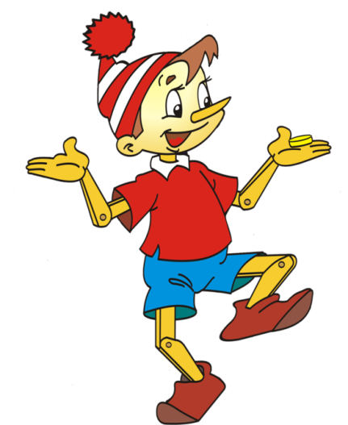
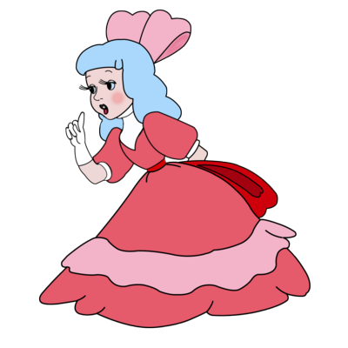
Для Вас, родители!

Slide 2
Добро пожаловать!
Будь здоров
Логопедия

Slide 3
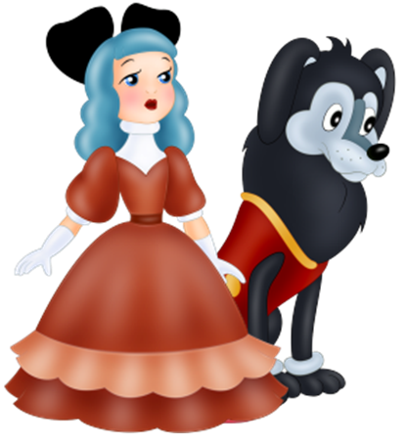
Наше творчество

Slide 4
В гостях у Мальвины

